Slide 1
Γλωσσομάθεια. Χαρά ή ανάγκη; Από την ικανότητα στη δεξιότητα
Δάφνη Βηδενμάιερ Αναπληρώτρια Καθηγήτρια, Τμήμα Γερμανικής Γλώσσας και Φιλολογίας

Slide 2
Γλωσσομάθεια. Χαρά
https://pigipaideias.wordpress.com/2018/03/09
Γερμανικά: Ένα αέναο ταξίδι με πυξίδα τη γνώση και τον πολιτισμό
«… είναι ένα μονοπάτι που απαιτεί προφανώς κόπους και θυσίες για να φτάσεις στο τέλος του, έχοντας όμως κερδίσει πολλά. Γνώση, κριτική ικανότητα, διευρυμένους ορίζοντες και πολλά άλλα που αποκομίζει κανείς ανάλογα με την προσωπικότητά του. …»
Νίκη, 17 ετών

Slide 3
Γλωσσομάθεια. Ανάγκη
http://www.tovima.gr/opinions/article
Η εκμάθηση ξένων γλωσσών αποτελεί αναγκαιότητα για τους σύγχρονους νέους
«… Σε έναν κόσμο που οι χώρες του καθίστανται όλο και περισσότερο αλληλεξαρτώμενες, και νέες τεχνολογίες έχουν εξαλείψει τα σύνορα και τις αποστάσεις, δεν μπορούμε πια να παραμένουμε μονόγλωσσοι. Η εκμάθηση μιας ξένης γλώσσας έχει γίνει αναγκαία περισσότερο από ποτέ για τη σύνδεση με τον υπόλοιπο κόσμο. Η επιτυχία πλέον εξαρτάται σε μεγάλο βαθμό από την ικανότητα του ατόμου να λειτουργήσει ως ένα μέλος ενός παγκόσμιου χωριού του οποίου τα μέλη ομιλούν μια ποικιλία γλωσσών…»
Κλαίρη Γαλανάκη, καθηγήτρια Αγγλικών

Slide 4
Γλωσσομάθεια. Χαρά και ανάγκη
Οι γλώσσες είναι το μέσο για κάθε είδους ανθρώπινη επικοινωνία.
Οι γλώσσες δεν είναι απλώς τα εργαλεία για την ανθρώπινη επικοινωνία,
είναι ταυτόχρονα και οι φορείς πολιτισμικών στοιχείων
και τα μέσα για την κατανόηση της διαφορετικότητας.
Η εκμάθηση και η χρήση/ γνώση ξένων γλωσσών αλλά και η προώθηση της πολυγλωσσίας αποτελούσαν και αποτελούν μορφωτικό και κοινωνικό στόχο τόσο στην Ελλάδα όσο και στην Ευρώπη.

Slide 5
Μάθηση. Πως μαθαίνουμε γλώσσες; Πως μαθαίνουμε;
Η επιστήμη της μάθησης, αξιοποιώντας τις τρέχουσες εξελίξεις διαφορετικών επιστημονικών κλάδων, όπως της ψυχολογίας, της γνωσιακής επιστήμης, των νευροεπιστημών, και της τεχνολογίας διερευνά τη διαδικασία της μάθησης και φιλοδοξεί να εξηγήσει τον τρόπο με τον οποίο μαθαίνει ο άνθρωπος. Επιπλέον, παρουσιάζει τους τρόπους με τους οποίους μπορεί να επιτευχθεί η εφαρμογή των ερευνητικών ευρημάτων στη σύγχρονη εκπαιδευτική πρακτική σηματοδοτώντας ριζικές αλλαγές στα εθνικά εκπαιδευτικά συστήματα.

Slide 6
Μάθηση και εγκέφαλος
Μάθηση – λειτουργία εγκεφάλου
Μηχανισμοί σκέψης: εντυπώσεις, εικόνες, αναπαραστάσεις, αναμνήσεις, ιδέες, κρίσεις, πιστεύω, λογικές σκέψεις- φευγαλέες ή μόνιμες, αόριστες ή οργανωμένες, συνειδητές ή μη συνειδητές (Dortier, 1998)
Γνωστικές επιστήμες: συλλογισμός, αναπαράσταση, προσοχή, αντίληψη, ευφυΐα, μνήμη, μάθηση, γλώσσα, δημιουργικότητα, …
Γνωσιακή επιστήμη- διεπιστημονικότητα: συνδυασμός πειραματικής μεθοδολογίας της γνωστικής ψυχολογίας, των απεικονιστικών μεθόδων των νευροεπιστημών και των προσομοιώσεων της τεχνητής νοημοσύνης

Slide 7
Μάθηση και εγκέφαλος

Slide 8
Μάθηση και εγκέφαλος
Ο εγκέφαλος είναι ένα δυναμικό σύστημα, που έχει την ικανότητα συνεχούς αλλαγής, σαν αποτέλεσμα των εμπειριών μας.
Η ικανότητα αυτή ονομάζεται νευροπλαστικότητα, και επιτρέπει την προσαρμοστικότητα της συμπεριφοράς, της μάθησης και της μνήμης. Οι αλλαγές που αντανακλούν την πλαστικότητα συμβαίνουν στις συνάψεις. (Siegel, 1999)
Μάθηση είναι μια σειρά δομικών αλλαγών στις συνάψεις, που συμβαίνουν βάσει εμπειριών, με αποτέλεσμα σχετικά μόνιμες αλλαγές στη συμπεριφορά μας.
Μνήμη είναι η λειτουργία που διαχειρίζεται το πώς αυτές οι αλλαγές αποθηκεύονται και στη συνέχεια πως επανενεργοποιούνται.

Slide 9
Μάθηση και εγκέφαλος
Η Νευροπλαστικότητα (Siegel,1999), όρος της Νευροβιολογίας, περιγράφει την δυνατότητα του ανθρώπινου εγκεφάλου ν’ αλλάζει τις νοητικές του αναπαραστάσεις, τους τρόπους που διεγείρονται οι συνάψεις, να σχηματίζει νέες συνάψεις, νέους νευρώνες και να τροποποιεί τα προηγούμενα νευρωνικά κυκλώματα και δίκτυα.
Να αλλάζει δηλ. τη δομή και τη λειτουργία του εγκεφάλου ως αποτέλεσμα νέων εμπειριών, εμπειριών που ενέχουν το στοιχείο του ξαφνιάσματος, της νέας πληροφορίας που διεγείρει την προσοχή και δημιουργεί την ανάγκη περαιτέρω εξερεύνησης.
Κατά τον Rosi (1986), η νέα εμπειρία ενεργοποιεί γονίδια που παράγουν πρωτεΐνες, που με τη σειρά τους οδηγούν στη δημιουργία νέων συνάψεων (συναπτογένεση) και νευρώνων (νευρογένεση).
Η νευροπλαστικότητα αποτελεί μία διεργασία που διατηρείται σ’ όλη τη διάρκεια της ζωής του ανθρώπου, ακόμη και σε προχωρημένη ηλικία. Η συνεισφορά των νευροεπιστημών στην εξελικτική πορεία του ανθρώπου ενισχύει τη δημιουργία ενός νέου μοντέλου εκπαίδευσης και συγχρόνως επιβεβαιώνει πολλές υπάρχουσες μεθόδους που ήδη χρησιμοποιούνται. (Γουρνάς, 2011)

Slide 10
https://www.ted.com/talks/sandrine_thuret_you_can_grow_new_brain_cells_here_s_how/transcript?language=el#t-297747
5.07-10.07

Slide 11
Μάθηση και εγκέφαλος
Η νευροπλαστικότητα αποτελεί μία διεργασία που διατηρείται σ’ όλη τη διάρκεια της ζωής του ανθρώπου, ακόμη και σε προχωρημένη ηλικία. Η συνεισφορά των νευροεπιστημών στην εξελικτική πορεία του ανθρώπου ενισχύει τη δημιουργία ενός νέου μοντέλου εκπαίδευσης και συγχρόνως επιβεβαιώνει πολλές υπάρχουσες μεθόδους που ήδη χρησιμοποιούνται. (Γουρνάς, 2011)
Σήμερα γνωρίζουμε ότι ανθρώπινος νους αναπτύσσεται απ’ την αλληλεπίδραση των νευροφυσιολογικών διεργασιών και των διαπροσωπικών σχέσεων. Σύμφωνα με τη θεωρία της Διαπροσωπικής Νευροβιολογίας (Siegel, 2007) η σχέση, η συνομιλία με τον άλλον αλλάζει τις νευρωνικές οδούς και ενισχύει τις συνάψεις ιδιαίτερα όταν αυτή η συνομιλία, ο διάλογος, είναι σημαντικός και συμβαίνει μέσα σ’ ένα πλαίσιο συναισθηματικής εγρήγορσης, συντονισμού, ασφάλειας και ισχυρών συναισθηματικών δεσμών.

Slide 12
Πλαστικότητα του εγκεφάλου
Η ιδιότητα που διαθέτει ο εγκέφαλος, τα νευρικά κύτταρα και τα νευρωνικά δίκτυα που τον αποτελούν, να μεταβάλουν τη δομή τους, τις διασυνδέσεις τους, τον τρόπο λειτουργίας τους, με την επίδραση ενδογενών (γενετική ρύθμιση ή βλάβες) και εξωγενών παραγόντων (ερεθίσματα από το περιβάλλον).
Οι μηχανισμοί της Πλαστικότητας υπεισέρχονται σε:
Ι. Μορφογένεση και ανάπτυξη του εγκεφάλου ΙΙ. Μάθηση και Μνήμη
ΙΙΙ. Επανόρθωση βλαβών του εγκεφάλου

Slide 13
Μάθηση και εγκέφαλος
Παράγοντες αναγκαίοι για την προαγωγή της πλαστικότητας του εγκεφάλου (Flores, 2010) είναι:
1. οι δυνατοί συναισθηματικοί δεσμοί,
2. το πλούσιο σε ερεθίσματα περιβάλλον, η συναισθηματική εγρήγορση και τα κατάλληλα ερεθίσματα που διεγείρουν την προσοχή και την περιέργεια,
3. η εμπειρία, η βιωματική μάθηση και όχι η ερμηνεία ή ο αφηρημένος λόγος
4. το κλίμα ασφάλειας που χαρακτηρίζεται από συνεργασία, φροντίδα, ενίσχυση του θετικού και αίσθημα δικαιοσύνης, που αναδεικνύουν τον βαθιά κοινωνικό χαρακτήρα του ανθρώπινου εγκεφάλου.
Οι νευροεπιστήμες διδάσκουν ότι υπάρχουν ορισμένες εμπειρίες και κατάλληλα περιβάλλοντα που αυξάνουν την πλαστικότητα του εγκεφάλου και άλλες εμπειρίες και περιβάλλοντα που αναστέλλουν και παρεμβαίνουν στη νευροπλαστικότητα δηλαδή τη μάθηση και τη μνήμη.

Slide 14
Από την ικανότητα στη δεξιότητα «Πρέπει να είσαι κάτι, προτού γίνεις κάτι», Goethe
Συνδυάζοντας το δυναμικό των επιμέρους ικανοτήτων του ατόμου με συγκεκριμένες μεθόδους διδασκαλίας, μπορούμε να επιδιώξουμε την ανάπτυξη ουσιαστικών, νοητικών δεξιοτήτων, γεγονός που μπορεί να επηρεάσει την πορεία ανάπτυξης του εγκεφάλου και να αναδιοργανώσει τα νευρικά κυκλώματα τροποποιώντας τη συμπεριφορά του ατόμου.
.

Slide 15
Ικανότητα λόγου → γλωσσικές δεξιότητες
Γλώσσα: αυτοματοποιημένη δεξιότητα, που μαθαίνεται πολύ νωρίς
Περιοχές εγκεφάλου προγραμματισμένες και εξειδικευμένες να επεξεργαστούν ικανότητες λόγου
Πλήρης ενεργοποίηση 18-20 μηνών
Εκμάθηση γλωσσών σε νεαρή ηλικία
Ταυτόχρονη συνειδητοποίηση ιδιαιτερότητας γλώσσας, των ιδιοτήτων της, του τρόπου σκέψεις που γεννά η γλώσσα
Μουτζούρη- Μανούσου/ Πρόσκολλη

Slide 16
Γενικές Γλωσσικές Ικανότητες
Γενικές ικανότητες | Επικοινωνιακές γλωσσικές ικανότητες
Γενική - θεωρητική γνώση (deklaratives Wissen/ savoir) γνώση του κόσμου (Weltwissen) κοινωνικοπολιτιστική γνώση διαπολιτισμική συνείδηση | γλωσσολογικές ικανότητες: λεξιλογική, γραμματική, σημασιολογική, φωνολογική, ορθογραφική, ορθοεπής ικανότητα
διαδικαστική γνώση (Fertigkeiten und prozedulares Wissen/ savoir-faire) πρακτικές δεξιότητες διαπολιτισμικές δεξιότητες | κοινωνιογλωσσολογικές ικανότητες: γλωσσικός συμβολισμός κοινωνικών σχέσεων, τρόποι ευγένειας, γλωσσικές εκφράσεις, λειτουργικές ποικιλίες (Register), γλωσσικές ποικιλίες (ανάλογα με το χρήστη)
γνώση του εαυτού (Persönlichkeitsbezogene Kompetenz/ savoir- être) | πραγματολογικές ικανότητες: ικανότητα λόγου (Diskurskompetenz), λειτουργική ικανότητα (λόγου)
ικανότητα μάθησης (Lernfähigkeit/ savoir- apprendre) γλωσσική και επικοινωνιακή συνείδηση γενικές φωνητικές δεξιότητες τεχνικές μάθησης

Slide 17
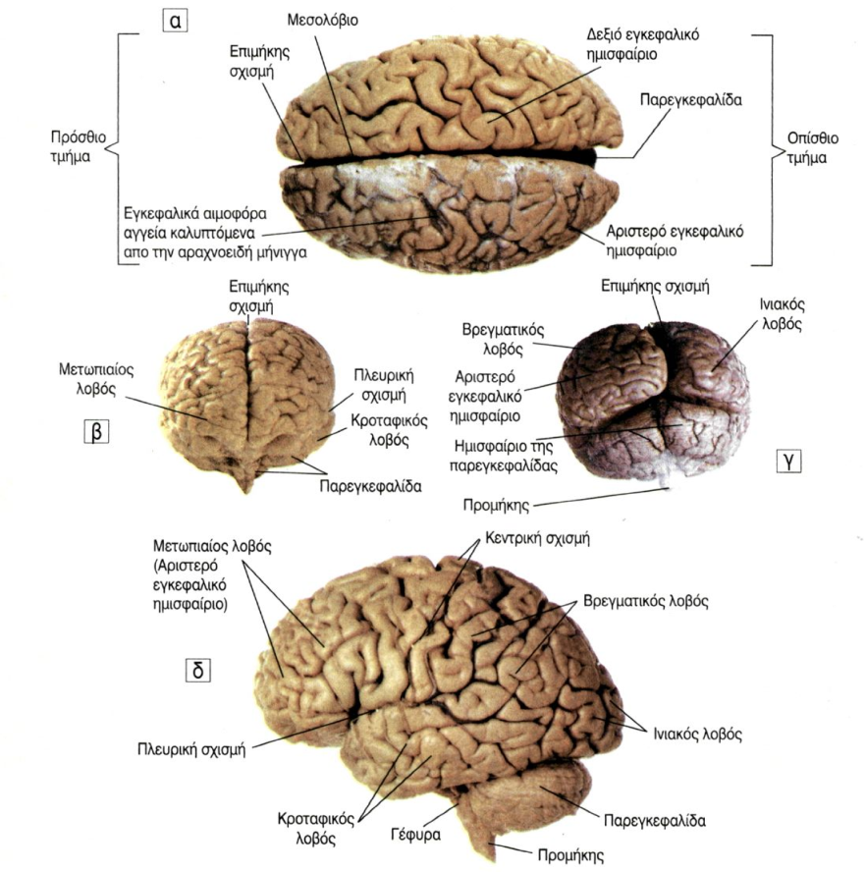
Γλωσσικές δεξιότητες
Γραπτός λόγος Τεμαχισμός προφορικής γλωσσολογικής σειράς σε μονάδες (λέξεις). Ευνοείται η απομνημόνευση, διαδικασία που συντελεί στην αντίληψη του τρόπου που δομείται η γλώσσα. Ικανότητα επεξεργασίας διαφορετική σε κάθε άτομο ανάλογα με γνωστικούς παράγοντες (νοητική ικανότητα, γνωστικό προφίλ μάθησης, …
Προφορικός λόγος Επεξεργασία ακουστικού ερεθίσματος (πληροφορία) στον κροταφικό λοβό. Μεταφορά στην υπεύθυνη για τη γλώσσα περιοχή Broca (αριστερός μετωπιαίος λοβός). Επεξεργασία και μεταβίβαση στις κινητικές περιοχές που ελέγχουν χείλη και γλώσσα.
→
Ανάγνωση Οπτικό ερέθισμα λέξεων διαβιβάζεται στην οπτική περιοχή του ινιακού λοβού, στη γωνιώδη έλικα αποκωδικοποίηση σε λέξεις. Διαδραστική σχέση ανάγνωσης και σκέψης.

Slide 18
Επιμέρους γλωσσικές δεξιότητες- Λεξιλογική ικανότητα
εσωτερικό λεξιλόγιο, λεξιλογική πρόσβαση (απόφαση, αναγνώριση, ανίχνευση)
Διδασκαλία σε επίπεδα: κυριολεκτική σημασία, μεταφορική χρήση, ετυμολογική οικογένεια, παράλληλες λέξεις (συνώνυμα, αντίθετα, σύνθετα…), αντιδιαστολή με ομώνυμα/ παρώνυμα, χρηστικές δυνατότητες

Slide 19
Επιμέρους γλωσσικές δεξιότητες- Γραμματική (μορφοσυντακτική) ικανότητα
Γραμματική οργάνωση λόγου, Μορφολογία & Σύνταξη
Αναγνώριση και χρήση στοιχείων της γλώσσας, κατηγορίες, δομές
Συνδυασμός με αντίληψη
Διδασκαλία: δηλωτική και διαδικαστική γνώση, επαγωγική και απαγωγική προσέγγιση

Slide 20
Οι εκπαιδευτικοί καλούνται να αξιοποιούν τις σύγχρονες προσεγγίσεις μάθησης
με απώτερο στόχο την ενσωμάτωση των διαφορετικών ρυθμών μάθησης των μαθητών,
των ιδιαιτεροτήτων στην τάξη,
των διαφορετικών κοινωνικοπολιτισμικών αναπαραστάσεων και όλων των άλλων στοιχείων που καθιστούν τη διδασκαλία μία μοναδική, μη-τυποποιημένη διαδικασία.

Slide 21
κατά πόσο είναι αναγκαίο για τον εκπαιδευτικό να είναι ενήμερος γύρω από θεωρητικά ζητήματα που σχετίζονται με τη διδακτική πρακτική;
η γνώση των θεωρητικών προσεγγίσεων μπορεί να βοηθήσει τους εκπαιδευτικούς
να εξηγήσουν τις δικές τους «προσωπικές θεωρίες» και καθημερινές πρακτικές και να τις αναθεωρήσουν,
να απεξαρτηθούν από πεπαλαιωμένες διδακτικές πρακτικές που δεν αποδίδουν,
να αυτονομηθούν και να αποκτήσουν αυτοπεποίθηση για πειραματισμούς και προσωπική έρευνα μέσα στις τάξεις τους.

Slide 22
Οι γονείς – το οικογενειακό περιβάλλον
Όλο και περισσότερα πορίσματα ερευνών συγκλίνουν στη θέση, ότι οι γονείς παίζουν τον πλέον σημαντικό ρόλο στην ανάπτυξη και κοινωνικοποίηση των παιδιών τους.
Πλούσιο οικογενειακό περιβάλλον παίζει ρόλο στον τρόπο ανάπτυξης του εγκεφάλου, δημιουργώντας τις κατάλληλες νευρωνικές συνδέσεις και ενεργοποιώντας στο μέγιστο βαθμό τις νοητικές δυνατότητές του.

